Slide 1
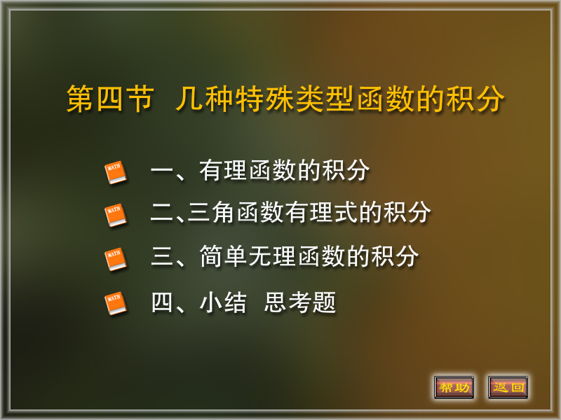

Slide 2
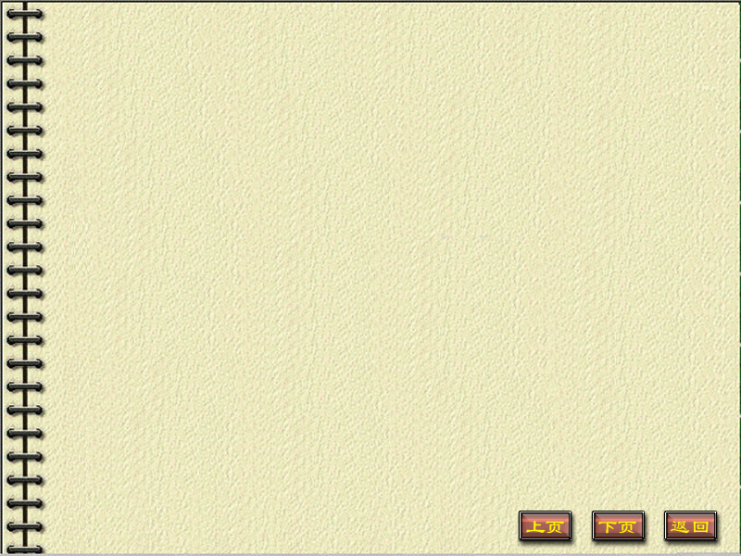
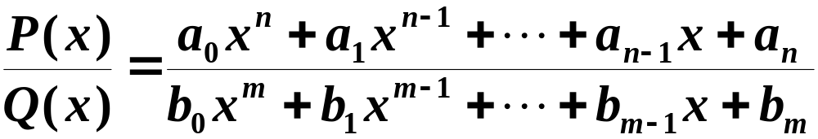
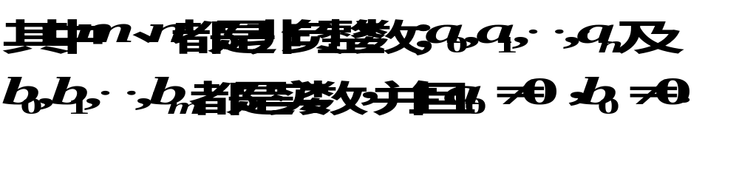
一、有理函数的积分
有理函数的定义：
两个多项式的商表示的函数称之.

Slide 3


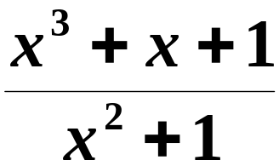
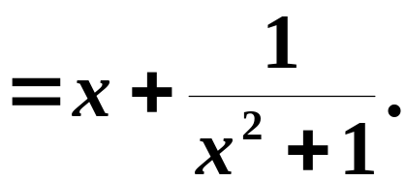
假定分子与分母之间没有公因式
这有理函数是真分式；
这有理函数是假分式；
利用多项式除法, 假分式可以化成一个多项式和一个真分式之和.
例
难点
将有理函数化为部分分式之和.

Slide 4
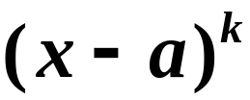
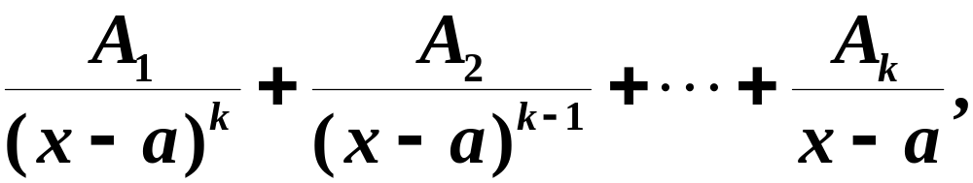
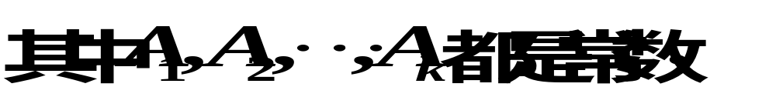
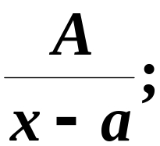

有理函数化为部分分式之和的一般规律：
（1）分母中若有因式 ，则分解后为
特殊地：
分解后为

Slide 5
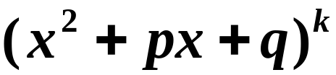
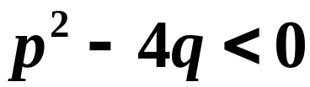
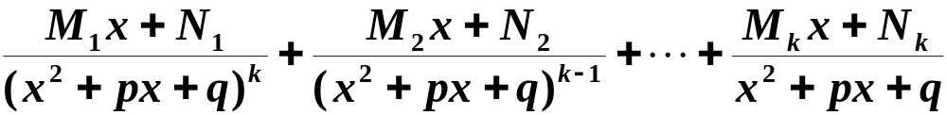
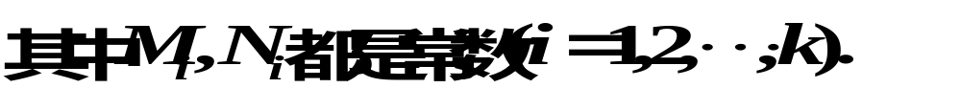
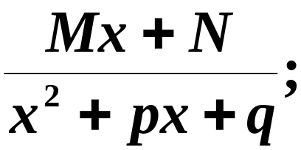
（2）分母中若有因式 ，其中
则分解后为
特殊地：
分解后为

Slide 6
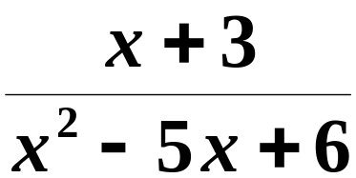
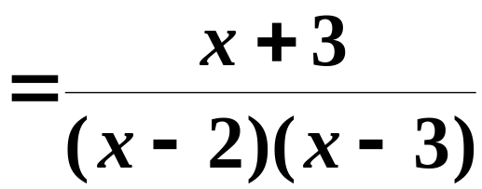
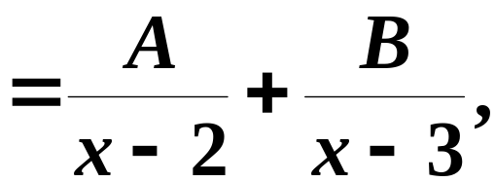
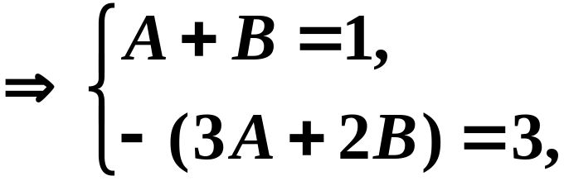
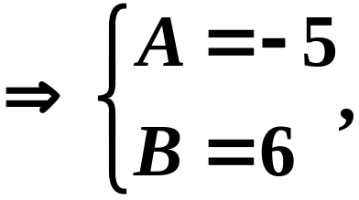
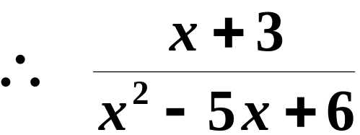
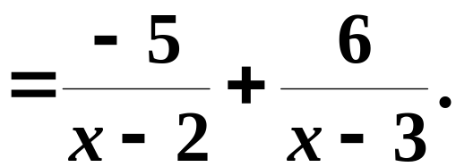
真分式化为部分分式之和的待定系数法
例1

Slide 7
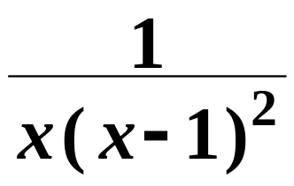
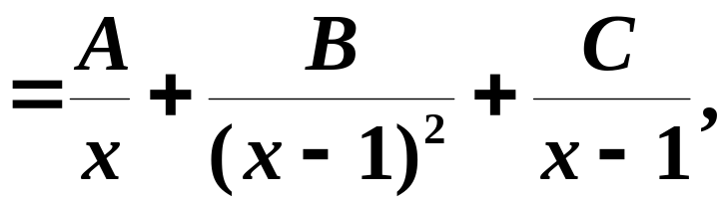









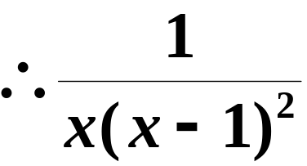
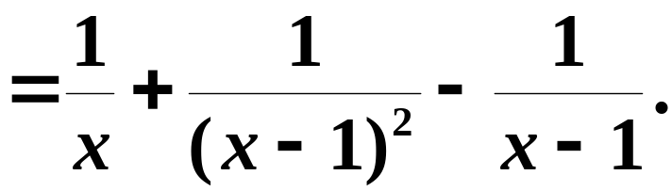
例2
代入特殊值来确定系数
取
取
取
并将 值代入

Slide 8
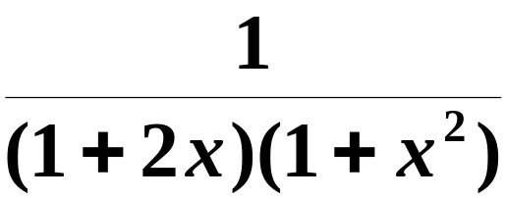
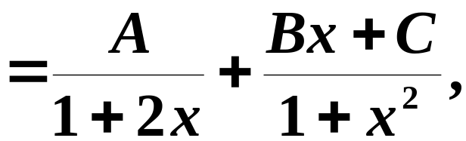
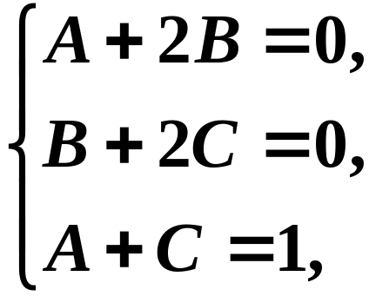
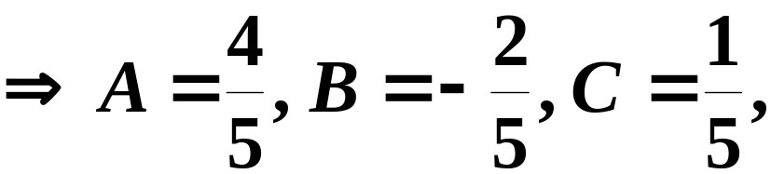
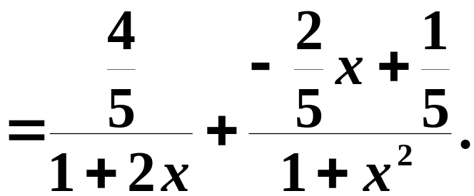
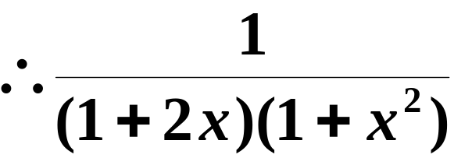
例3
整理得

Slide 9
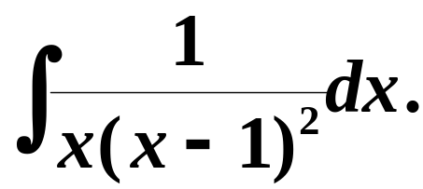
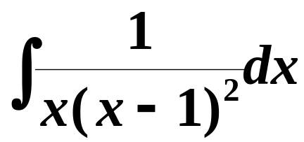
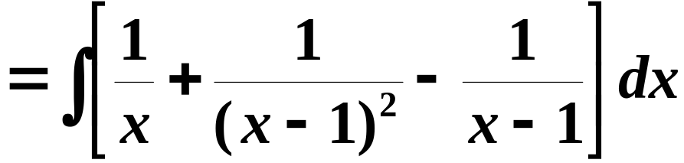
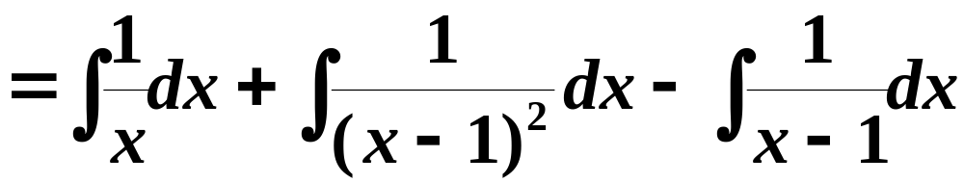
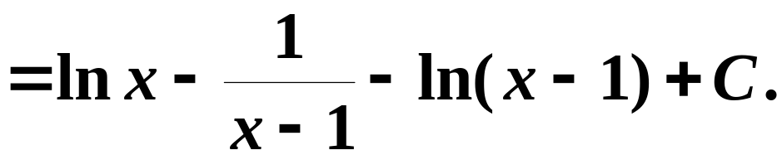
例4 求积分
解

Slide 10
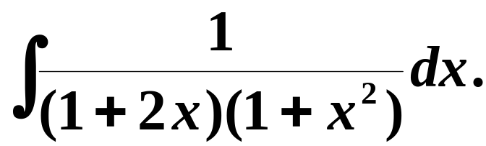
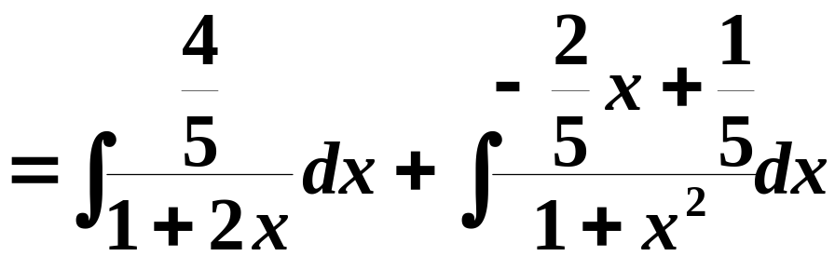
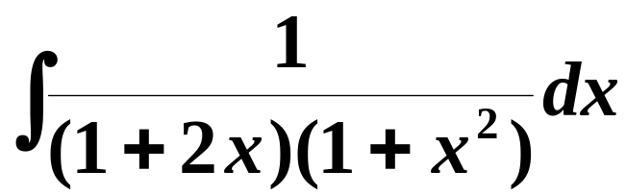
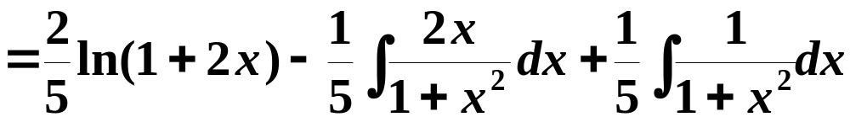
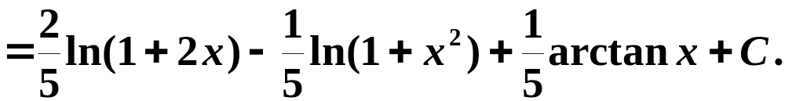
例5 求积分
解

Slide 11
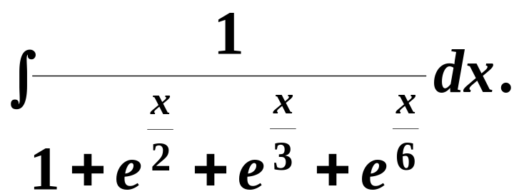
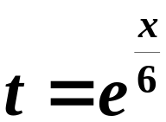
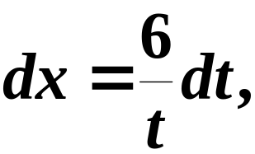

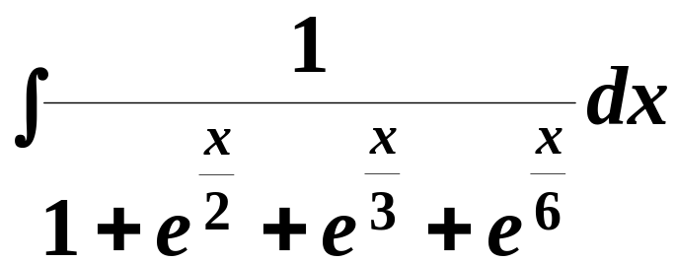
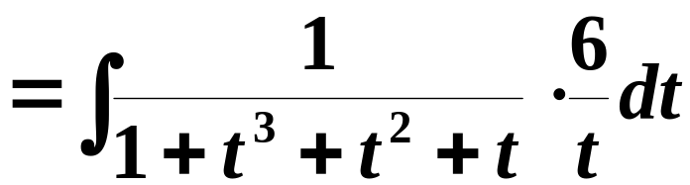
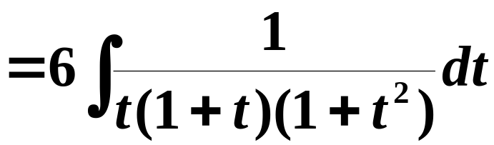
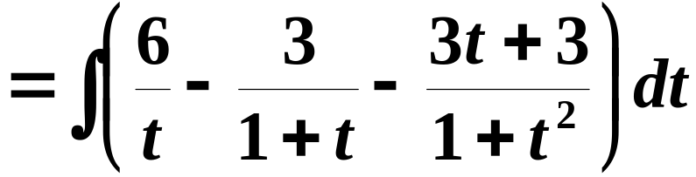
例6 求积分
解
令

Slide 12
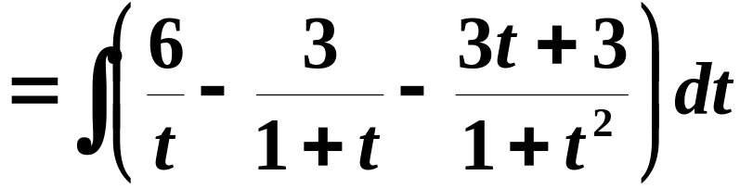





Slide 13






说明
将有理函数化为部分分式之和后，只出现三类情况：
多项式；
讨论积分
令

Slide 14







记
则

Slide 15








这三类积分均可积出, 且原函数都是初等函数.
结论
有理函数的原函数都是初等函数.

Slide 16





二、三角函数有理式的积分
三角有理式的定义：
由三角函数和常数经过有限次四则运算构成的函数称之．一般记为

Slide 17









令
（万能置换公式）

Slide 18







例7 求积分
解
由万能置换公式

Slide 19











Slide 20






例8 求积分
解（一）

Slide 21







解（二）
修改万能置换公式,
令

Slide 22




解（三）
可以不用万能置换公式.
结论
比较以上三种解法, 便知万能置换不一定是最佳方法, 故三角有理式的计算中先考虑其它手段, 不得已才用万能置换.

Slide 23







例9 求积分
解

Slide 24







Slide 25





三、简单无理函数的积分
讨论类型
解决方法
作代换去掉根号.
例10 求积分
解 令

Slide 26









Slide 27







例11 求积分
解 令
说明
无理函数去根号时, 取根指数的最小公倍数.

Slide 28






例12 求积分
解
先对分母进行有理化
原式

Slide 29
四、小结
有理式分解成部分分式之和的积分.
（注意：必须化成真分式）
三角有理式的积分.（万能置换公式）
（注意：万能公式并不万能）
简单无理式的积分.

Slide 30
思考题
将分式分解成部分分式之和时应注意什么？

Slide 31
思考题解答
分解后的部分分式必须是最简分式.

Slide 32


练习题

Slide 33


Slide 34


Slide 35


练习题答案

Slide 36


Slide 37


Slide 38


